Slide 1
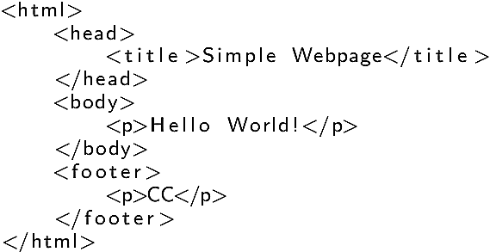
HTML тагови за табеле
Утврђивање

Slide 2
Да поновимо:
Израду табеле вршимо тагом <table>, и атрибутима:
border – дебљина линије табеле у пикселима,
width – ширина у процентима у односу на прозор.
На примјер:
<table border=„5“ width=„75%“>
Таг <tr> ...</tr> креира ред табеле
Таг <td>...</td> креира ћелију у реду
Таг <th>...</th> креира ћелију заглавља у табели.

Slide 3
Данас ћемо да урадимо вјежбу у којој ћемо направити страницу са табелом, а уједно ћемо да поновимо и остале тагове за текст које сте учили на претходним часовима.

Slide 4
<html>
<head>
<title>Ocjene učenika</title>
</head>
<body>
<center>
<h3>Ocjene učenika IX razreda</h3>
</center>
U sljedećoj tabeli prikazane su ocjene učenika IX razreda za drugo polugodište
<br>
<font face="Comic Sans MS" size="3" color="red">
<i><b>Napomena: ocjene ne predstavljaju konačno stanje</i></b>
</font>
</body>
</html>

Slide 6
<html>
<head>
<title>Ocjene učenika</title>
</head>
<body>
<center>
<h3>Ocjene učenika IX razreda</h3>
</center>
U sljedećoj tabeli prikazane su ocjene učenika IX razreda za drugo polugodište
<br>
<font face="Comic Sans MS" size="3" color="red">
<i><b>Napomena: ocjene ne predstavljaju konačno stanje</i></b>
</font>
<center>
<table border="4" width="85%">
<caption> Ocjene učenika</caption>
<tr>
<th>Redni broj</th>
<th>Ime i prezime</th>
<th>Usmeni odgovor</th>
<th>Pismeni radovi</th>
<th>Praktični radovi</th>
</tr>
</body>
</html>

Slide 8
<html>
<head>
<title>Ocjene učenika</title>
</head>
<body>
<center>
<h3>Ocjene učenika IX razreda</h3>
</center>
U sljedećoj tabeli prikazane su ocjene učenika IX razreda za drugo polugodište
<br>
<font face="Comic Sans MS" size="3" color="red">
<i><b>Napomena: ocjene ne predstavljaju konačno stanje</i></b>
</font>
<center>
<table border="4" width="85%">
<caption> Ocjene učenika</caption>
<tr>
<th>Redni broj</th>
<th>Ime i prezime</th>
<th>Usmeni odgovor</th>
<th>Pismeni radovi</th>
<th>Praktični radovi</th>
</tr>
<tr>
<td align="center">1.</td>
<td>Jovan Marković</td>
<td>5, 5</td>
<td>4</td>
<td>3</td>
</tr>
<tr>
<td align="center">2.</td>
<td>Kristina Marinković</td>
<td>5</td>
<td>4, 3</td>
<td> </td>
</tr>
<tr>
<td align="center">3.</td>
<td>Gorana Ristić</td>
<td>2, 4</td>
<td>3, 5</td>
<td>4, 5</td>
</tr>
</table>
</center>
</body>
</html>

Slide 10
За домаћу задаћу у програму Notepad исписати тагове за добијање табеле са сљедећег слајда и генерисати страницу у прегледачу.

Slide 12
Хвала на пажњи.

